Slide 1








CHÀO MỪNG CÁC EM ĐẾN VỚI BÀI HỌC NGÀY HÔM NAY!

Slide 2







Bài 12
Tự đọc sách báo
ĐỌC SÁCH BÁO VIẾT VỀ ÔNG BÀ

Slide 3



1. Em hãy mang đến lớp một quyển sách (tờ báo) về ông bà.

Slide 4


2. Giới thiệu sách, báo hoặc câu chuyện, bài thơ về ông bà với các bạn trong nhóm.
GỢI Ý: Quyển sách
    Tên quyển sách của em là gì?
    Tác giả của quyển sách là ai?
    Quyển sách của nhà xuất bản nào?
    Quyển sách đó có nội dung về điều gì?

Slide 5

2. Giới thiệu sách, báo hoặc câu chuyện, bài thơ về ông bà với các bạn trong nhóm.
GỢI Ý: Tờ báo
    Tên tờ báo của em là gì?
    Bài báo tên gì? Có nội dung là gì?
    Ngày đăng là ngày nào?
    Tác giả của bài báo là ai?

Slide 6



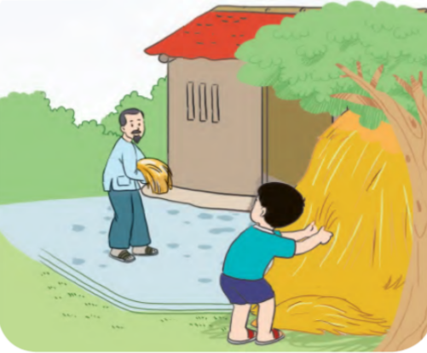

3. Tự đọc một truyện (một bài thơ, bài báo) em thích
M
THỎ THẺ
Hôm nào ông có khách
Để cháu đun nước cho
Nhưng cái siêu nó to
Cháu nhờ ông xách nhé!
Cháu ra sân rút rạ
Ông phải ôm vào cơ
Ngọn lửa nó bùng to
Cháu nhò ông dập bớt.
Khói nó chui ra bếp
Ông thổi hết khói đi
Ông cười xòa :”Thế thì
Lấy ai ngồi tiếp khách?”
HOÀNG TÁ

Slide 7
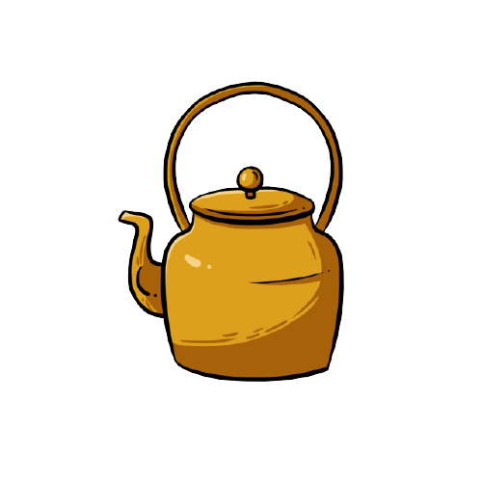
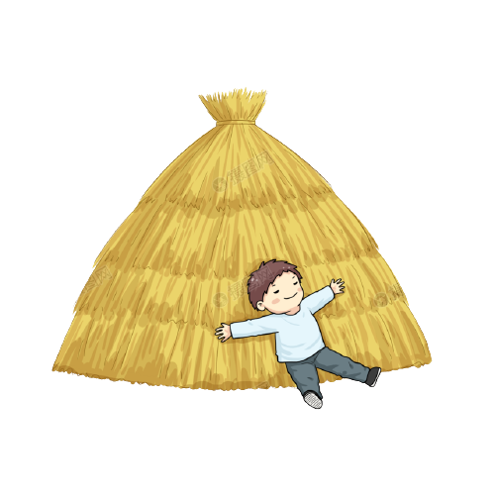
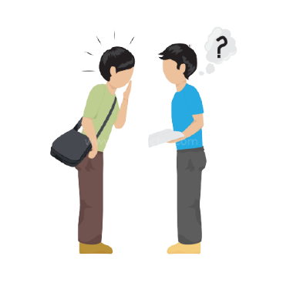
3. Tự đọc một truyện (một bài thơ, bài báo) em thích
CHÚ THÍCH
THỎ THẺ
(Nói) nhỏ, nhẹ nhàng, dễ thương
SIÊU
Ấm đun nước
RẠ
Phần còn lại của thân lúa sau khi gặt, thường dùng để lợp nhà hoặc đun nấu

Slide 8


4. Đọc lại (hoặc kể lại) cho các bạn nghe một truyện (đoạn truyện, bài thơ, bài báo) em vừa đọc.

Slide 9

CỦNG CỐ, DẶN DÒ

Slide 10
HẸN GẶP LẠI CÁC EM
TRONG BÀI HỌC SAU!

